Slide 1
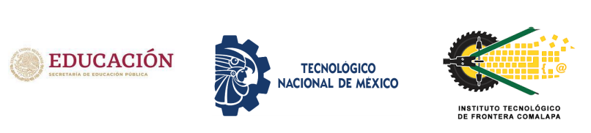
Instituto Tecnológico de Frontera Comalapa
Modalidad Mixta
Materia:
Fundamentos de base de datos
Semestre:
Cuarto
Carrera:
Ingeniería en sistemas computacionales
Numero de control:
241260005
Nombre del alumno:
Hector Yazid Anzueto Lopez
Nombre del docente:
Francisco Javier Mingo Velazquez
Nombre del trabajo:
Actividad 4,2 reporte de ´practica
Fecha de entrega:
Frontera Comalapa, Chiapas a 24 de mayo de 2026

Slide 2
Introduccion
l presente reporte de práctica documenta el proceso de aplicar la Primera Forma Normal, 1FN, a una tabla de base de datos que presentaba problemas de atomicidad y grupos repetitivos. La práctica partió de una tabla desnormalizada obtenida de un caso real de registro de ventas, donde un mismo campo almacenaba múltiples valores como teléfonos o productos en una sola celda.

Slide 3
Justificacion
La Primera Forma Normal es la base sin la cual no existe diseño relacional. Esta práctica se justifica porque una tabla que viola 1FN genera anomalías inmediatas: no se puede buscar un solo teléfono si están todos en una celda, ni se puede contar cuántos productos vendió un cliente sin usar LIKE o funciones de texto costosas.

Slide 4
Para normalizar una base de datos en Primera Forma Normal (1FN) en PostgreSQL, debes asegurarte de tres reglas clave:
Valores atómicos: Cada columna debe contener un solo valor indivisible (sin listas ni arreglos separados por comas).
Sin grupos repetitivos: No debe haber columnas múltiples con datos similares (ej. telefono1, telefono2).
Clave Primaria: Cada fila debe identificarse de forma única mediante una clave primaria (Primary Key).

Slide 5
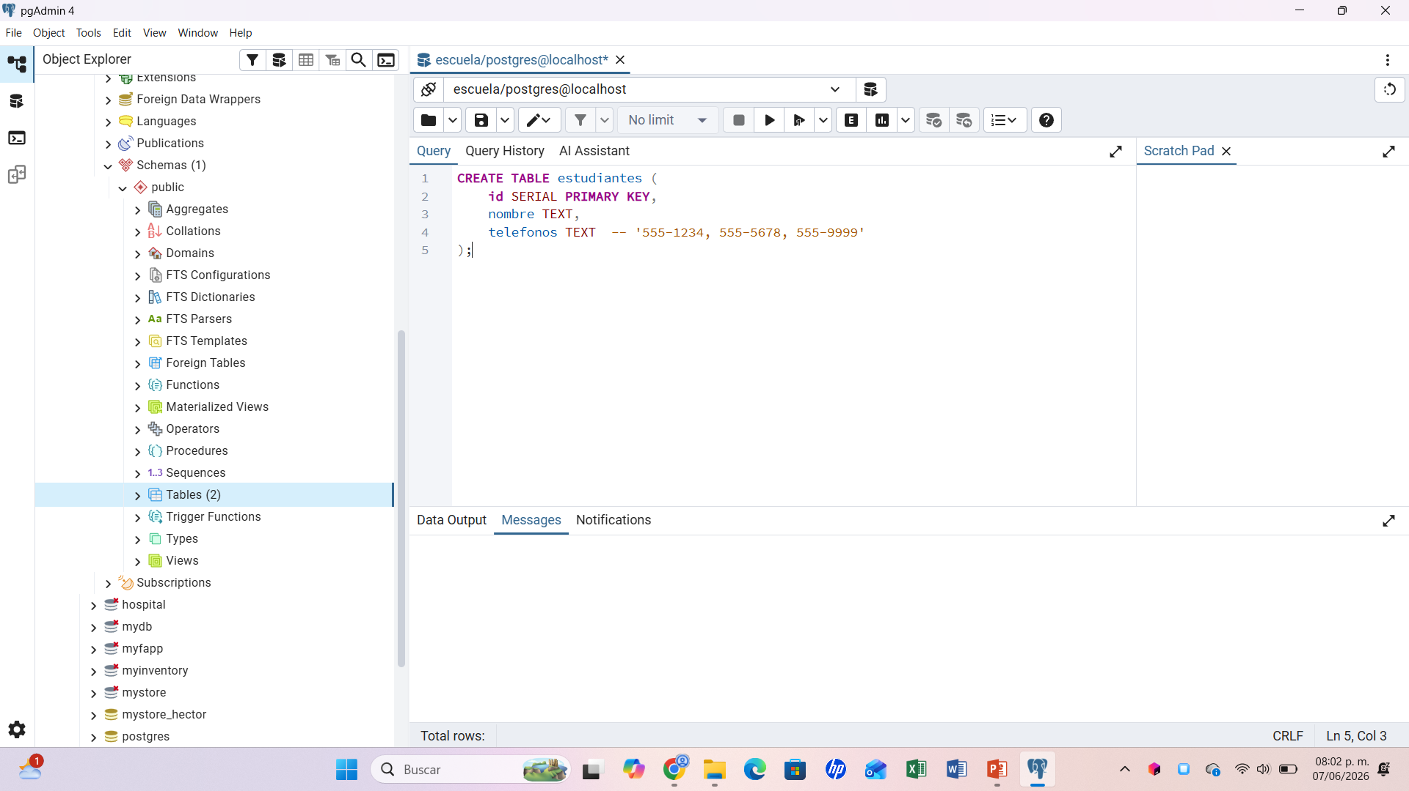
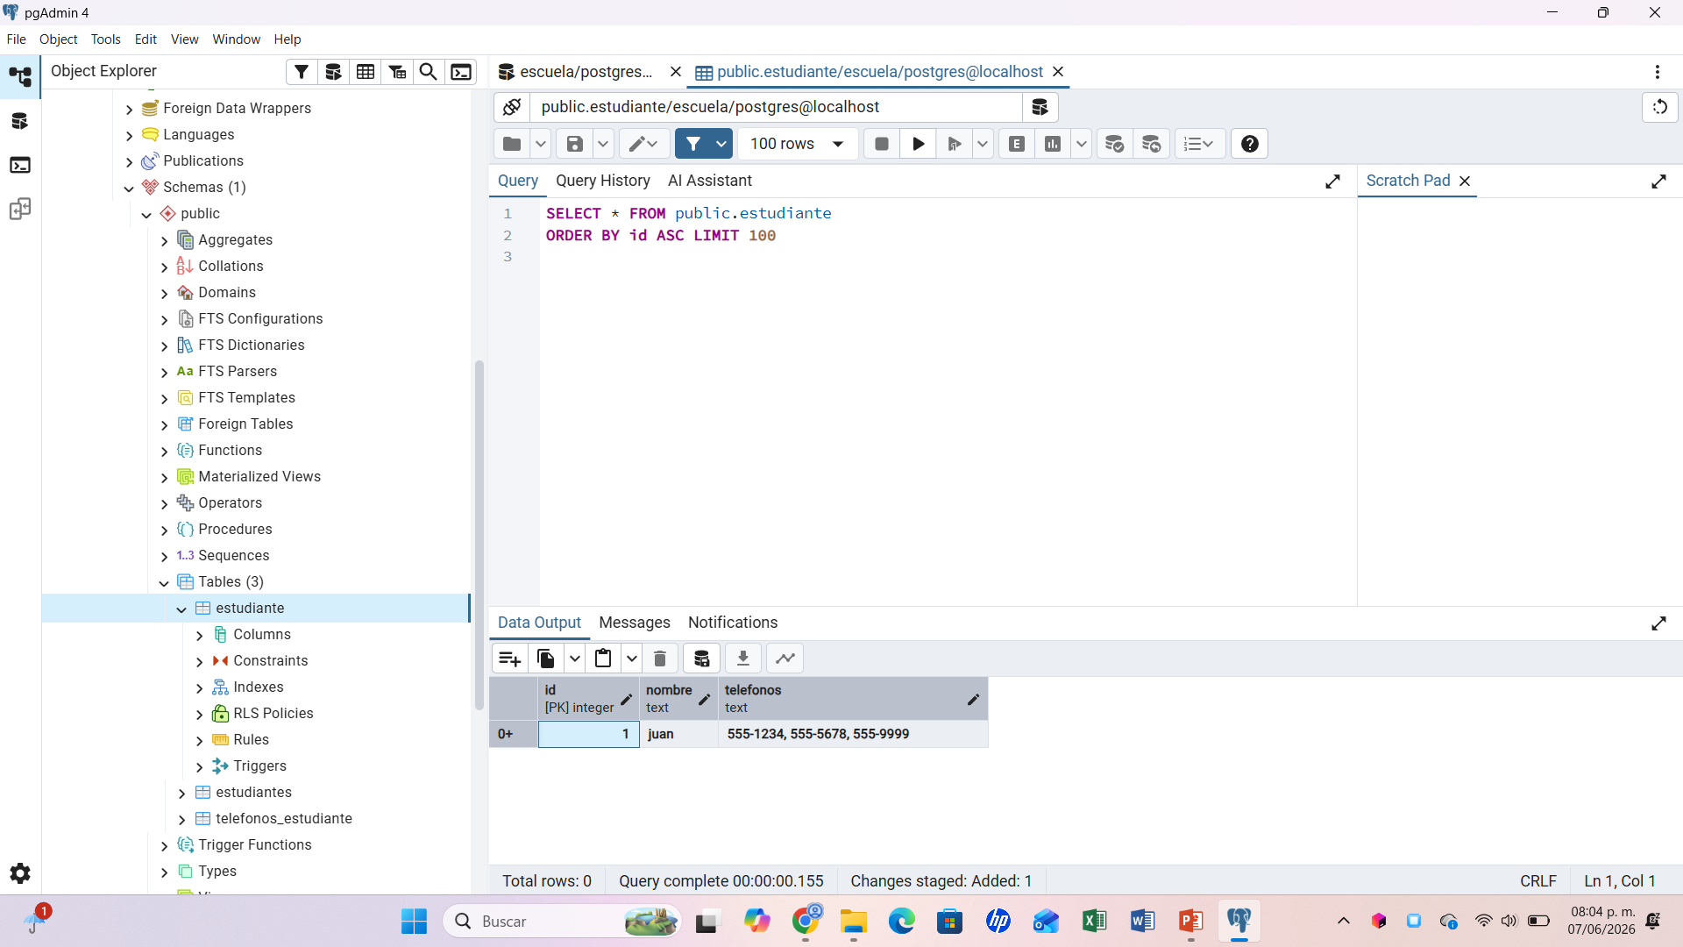
Antes de iniciar debes de tener una tabla sin normalizar que contenga una casilla con dos elementos
Para esto usaremos este código para crear dicha tabla de ejemplo
CREATE TABLE estudiantes ( id SERIAL PRIMARY KEY, nombre TEXT, telefonos TEXT -- '555-1234, 555-5678, 555-9999');

Slide 6
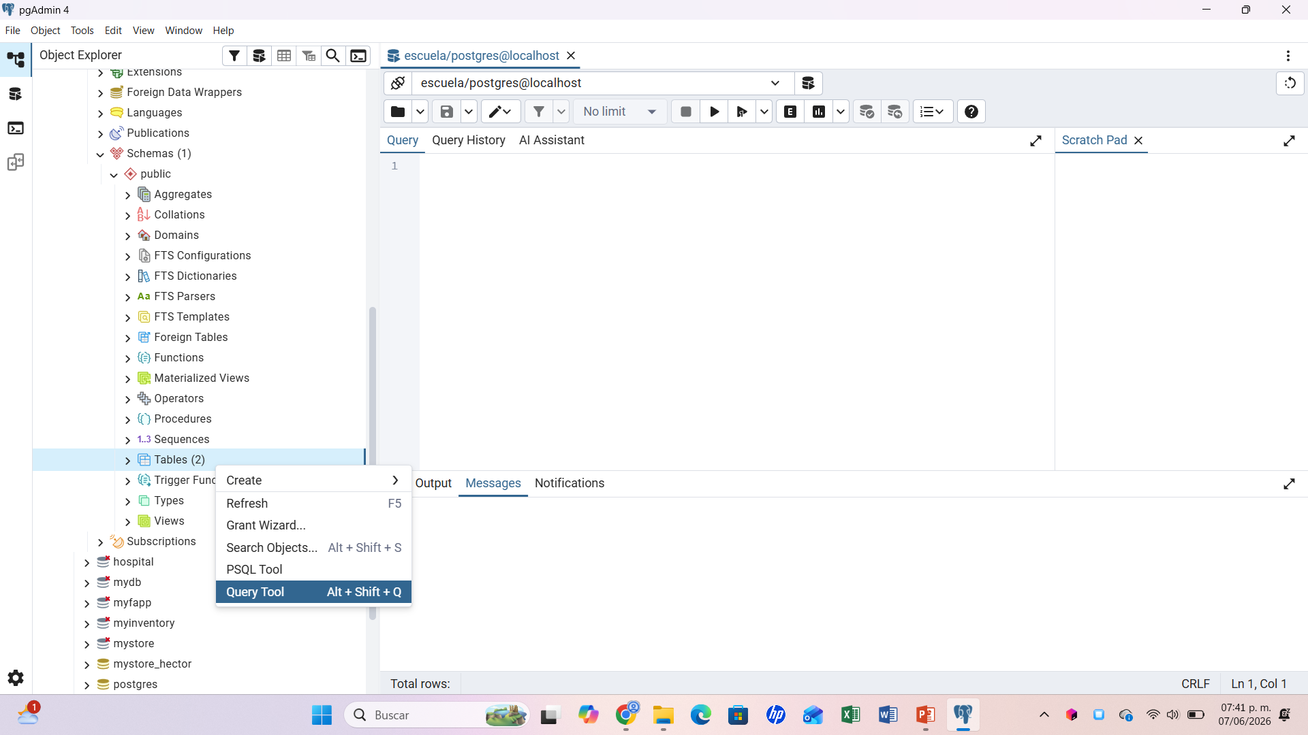
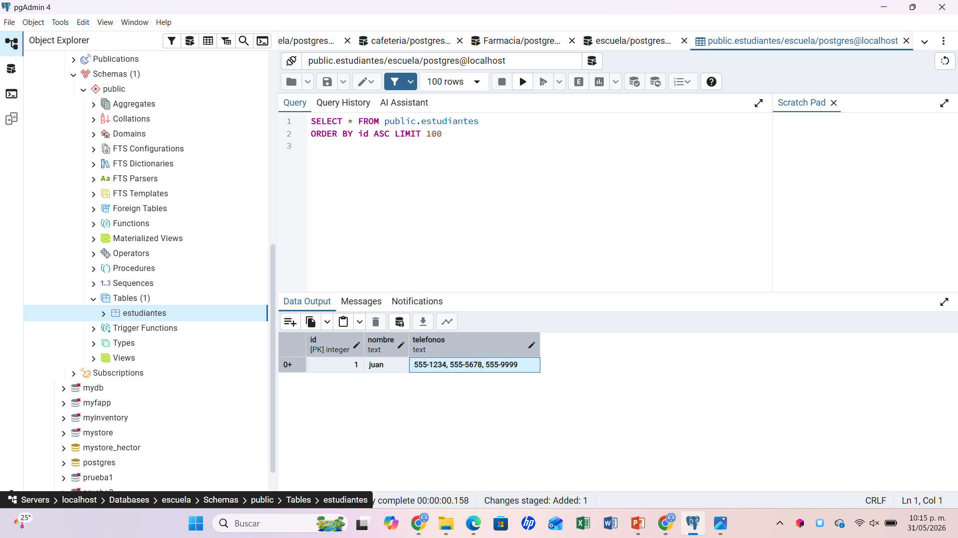
Crea una tabla nueva solo para ese dato repetido
1.1. abrir query tools
Query se encuentra al usar botón secundario dentro de tables en la base de datos

Slide 7
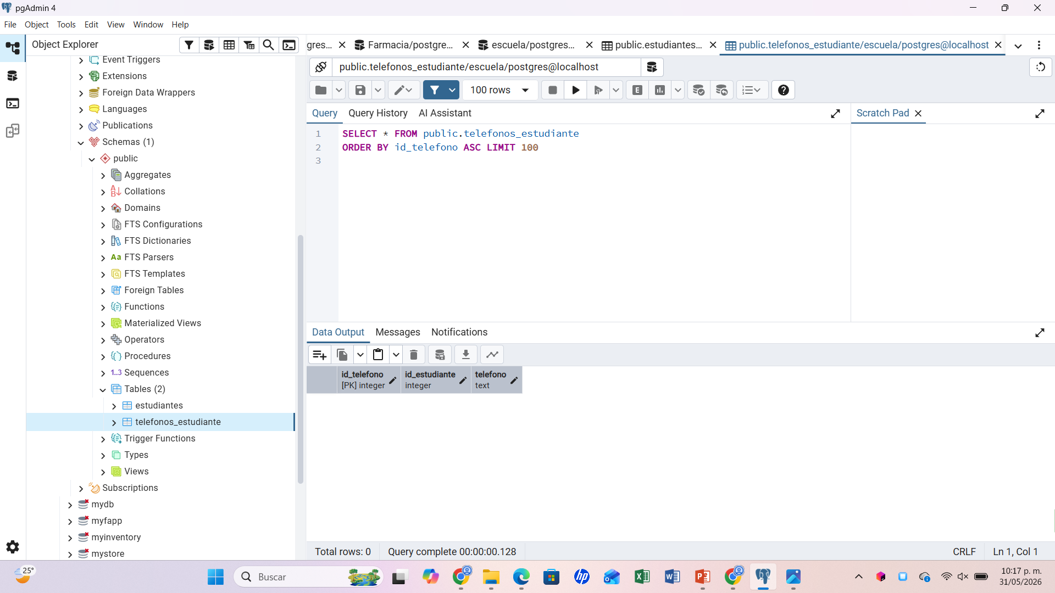
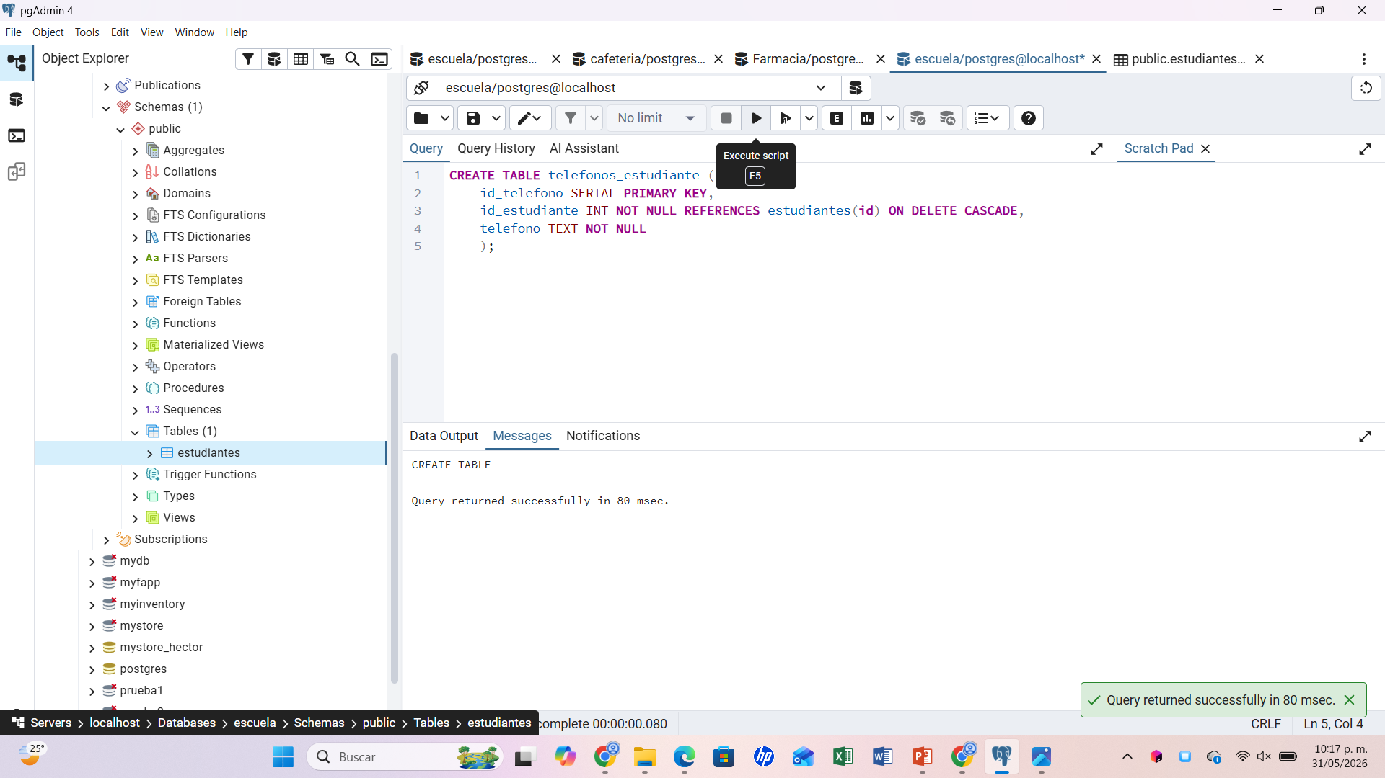
2. Crea una tabla nueva solo para ese dato repetido
.
La nueva tabla tendrá: 1. Clave primaria propia, 2. Clave foránea al id original, 3. El valor atómico.
Usar un código como el siguiente para crear la tabla nueva
CREATE TABLE telefonos_estudiante (
id_telefono SERIAL PRIMARY KEY,
id_estudiante INT NOT NULL REFERENCES estudiantes(id) ON DELETE CASCADE,
telefono TEXT NOT NULL
);

Slide 8
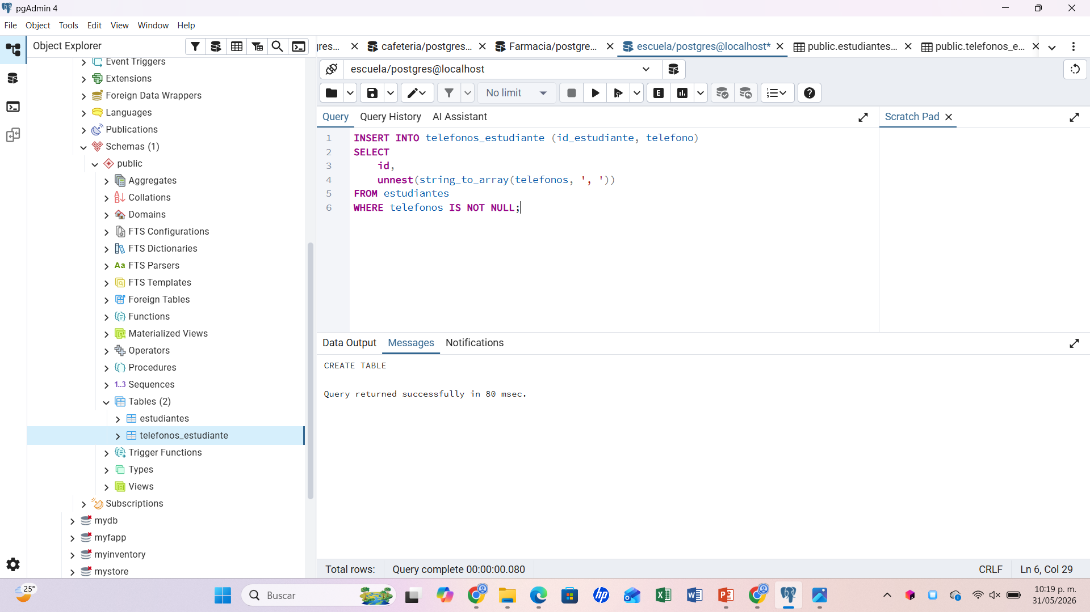
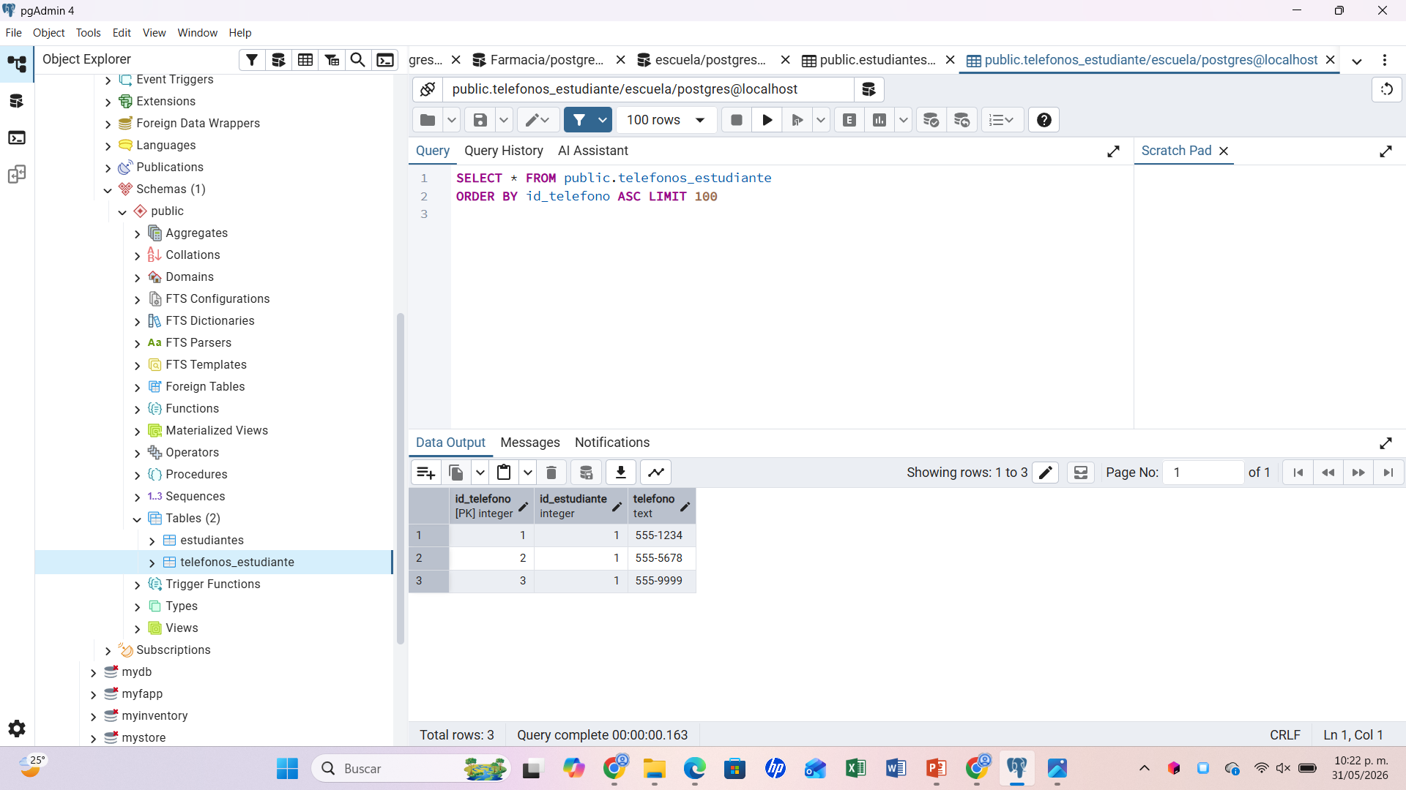
3.Migra los datos Si ya tenías datos con comas, toca separarlos. Para PostgreSQL puedes usar string_to_array + unnest:
Usar un código como el siguiente dentro de query tools para poder mover los datos a la tabla nueva
INSERT INTO telefonos_estudiante (
id_estudiante, telefono)SELECT id,
unnest(string_to_array(telefonos, ', '))
FROM estudiantes
WHERE telefonos IS NOT NULL;
Esto convierte '555-1234, 555-5678' en 2 filas separadas.

Slide 9

4.Elimina la columna que rompe 1FN Una vez migrado todo Resultado final con 1FN:
Una vez migrado todo utilizar el siguiente código en query tools para eliminar las columnas de la tabla sin normalizar
ALTER TABLE estudiantes DROP COLUMN telefonos;

Slide 10
Conclusión
l finalizar esta práctica se logró transformar una tabla desnormalizada en una tabla que cumple completamente con la Primera Forma Normal. Se eliminaron los campos multivaluados creando nuevas tablas y relaciones, se garantizó que cada columna almacenara un solo dato y se estableció una llave primaria compuesta para mantener la unicidad de los registros.

Slide 11
Enlace de git
https://github.com/hectoranzueto4-byte/Unidad-4-Hector-Yazid-Anzueto-Lopez_FBD_4ISC

